Slide 1

Create Syntax
Richard Chalk, Systementor AB

Slide 2






Create Syntax
I ett nötskal
Istället för att använda vår RDBMS GUI för att skapa en databas har vi möjlighet att skriva en syntax!
SQL (Structured Query Language) är ett programmeringsspråk som främst används för att hantera, manipulera eller ställer frågor till data i relationella databashanteringssystem (RDBMS).
När det gäller att skapa en databas med
hjälp av SQL-syntax jämfört med att
använda verktyg som tillhandahålls av ett
RDBMS finns det flera fördelar att tänka på:
Primary Key
Data Types
https://education.systementor.se
Notes:
Jobba igenom YT videon tillsammans eller låt eleverna jobba igenom den själv.
2

Slide 3


Fördelar #1
Flexibilitet och Portabilitet: Att skriva SQL-syntax för att skapa en databas ger dig mer kontroll över databasens struktur och design. Detta gör det lättare att flytta din databas till olika RDBMS-system, eftersom de flesta av dem stödjer SQL i någon form. Om du använder ett GUI-verktyg som tillhandahålls av ett specifikt RDBMS för att skapa en databas kan du vara låst till det systemets proprietära format och funktioner.
Anpassning: SQL låter dig
definiera tabeller,
kolumner, datatyper,
begränsningar och
relationer exakt som du
behöver dem.
Automatisering: Kan automatisera processen för databasskapande. Detta är otroligt användbart när du behöver distribuera databaser till olika miljöer (t.ex. utveckling, testning, produktion) konsekvent, utan manuell intervention.
https://education.systementor.se
Notes:
3

Slide 4

Fördelar #2
Versionshantering: SQL-skript kan versionshanteras med hjälp av verktyg som Git*, vilket gör att du kan spåra förändringar över tid. Det gör samarbete enklare och ger en historik över ändringar i databasschemat.
Dokumentation: SQL-skript fungerar
som självdokumenterande filer.
När någon annan (eller till och med du själv senare) tittar på skriptet kan de förstå databasstrukturen och konfigurationen utan behövet av extern dokumentation.
Lärandemöjlighet: Ett
utmärkt sätt för
nybörjare att lära sig
SQL-språket och
databasdesign. Det hjälper dig förstå hur olika databasobjekt som tabeller, index och relationer definieras.
Konsistens: Mindre benägen att göra misstag/glömma viktiga steg i processen, eftersom skriptet fungerar som en steg-för-steg-guide.
Notes:
* Git
====
… är ett versionshanteringssystem som används för att spåra ändringar i kodfiler.
Det låter flera utvecklare arbeta tillsammans på samma projekt utan att störa varandra.
Med Git kan du spara olika versioner av ditt projekt och enkelt gå tillbaka till tidigare versioner.
Det är också användbart för att samordna arbete mellan olika medlemmar i ett utvecklingsteam.
4

Slide 5

Fördelar #3
Katastrofåterställning:
SQL-skript säkerställer
att du har en tydlig
process för att
återskapa en databas från grunden vid dataförlust eller andra katastrofer.
Förenkling: GUI i RDBMS kan vara användbara för snabba uppgifter. SQL-skript ger en förenklad, standardiserad metod för att definiera databasstrukturen utan att navigera genom komplexa gränssnitt.
Avancerade Funktioner: Ger dig möjlighet att använda avancerade funktioner som stored procedurer*, och views*, vilket inte är lika enkelt att uppnå genom GUI-verktyg.
GUI-verktyg kan vara till hjälp
för att visualisera databaser
och utföra snabba uppgifter.
SQL-syntax erbjuder
större kontroll, flexibilitet
och långsiktiga fördelar.
Notes:
Stored procedures & Views
==================
Mer om dessa senare.
5

Slide 6



Nu ska vi till Microsoft SQL
Server Management Studio för att äntligen skriv några SQL syntaxer.
Vi ska bland annat lära oss hur man:
Skapa databaser
Skapa tabeller
Skapa relationer
Uppdatera tabeller
Radera dbas/tabeller/kolumner
Insert data
Code along:
1: Öppna SSMS och
skapa ett nytt
query.
2. Tillsammans ska vi
gå igenom processen
för att skapa en
enkel databas…
https://education.systementor.se
Notes:
Final fil finns här… Öppna helst inte! Du ska skriva syntaxen tillsammans med mig
======================================================
https://gist.github.com/RichardChalk/f712c63ad9cfeb12a6f677882b46b92a
6

Slide 7

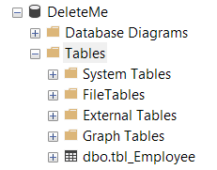
DBO?
Varför står det
dbo. framför
alla mina tabeller?
dbo i tabellnamn står för database owner och är en förkortning av database owner schema. Det är ett standardschema i SQL Server som används när du inte explicit anger ett schema för dina databasobjekt (som tabeller, vyer, procedurer etc.)
CREATE TABLE MyTable
(
ID INT PRIMARY KEY,
Name VARCHAR(50)
);
-- Skapar tabell som heter… dbo.MyTable
CREATE TABLE MySchema.MyTable
(
ID INT PRIMARY KEY,
Name VARCHAR(50)
);
-- Skapar en tabell som heter…
-- mySchema.MyTable
https://education.systementor.se
Notes:
7

Slide 8
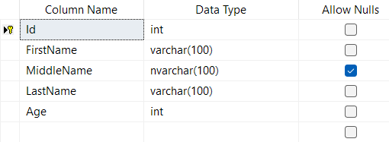

VARCHAR - NVARCHAR?
Vad är skillnaden mellan
VARCHAR & NVARCHAR?
Valet mellan VARCHAR och NVARCHAR beror på vilken typ av data du lagrar och det potentiella behovet av flerspråkigt stöd.
VARCHAR()
Lagrar icke-Unicode-teckendata.
Lämplig för att lagra enkla teckensatser som engelska, spanska, osv.
Mer lagringseffektivt för språk som kan representeras med ett enkelt byte.
NVARCHAR()
Stores Unicode character data.
Takes up 2 bytes per character
regardless of the character set or
collation.
Suitable for storing multi-byte character sets, such as Asian languages, emojis, etc.
Supports a wide range of characters, including special characters from various languages.
Ensures consistent behavior across different languages and collations.
https://education.systementor.se
Notes:
8

Slide 9
När och varför?
Användning av NVARCHAR rekommenderas eftersom det ger bättre stöd för
flerspråkiga data och undviker potentiella problem med teckenkonverteringar.
VARCHAR()
Du är säker på att dina data enbart kommer att vara i en single byte character set (tex. engelska).
Du har en stor mängd data och behöver spara lagringsutrymme.
Du har prestandaöverväganden och kan dra nytta av den mindre lagringsstorleken.
NVARCHAR()
Du behöver stödja flera språk eller character sets.
Du är osäker på character set för inkommande data.
Din applikation kan expandera till regioner med olika teckenkrav.
Du vill säkerställa konsekvent sortering och jämförelsebeteende över olika språk.
https://education.systementor.se
Notes:
Även om NVARCHAR använder mer lagring jämfört med VARCHAR,
anses den extra lagringskostnaden ofta vara en värdig avvägning för ökad flexibilitet och kompatibilitet.
9

Slide 10



Övning - Sjukhus
Vår sjukhus ge möjlighet att koppla patienter från många olika länder som tillhör en viss grupp till deras läkare.
Det är också möjligt att registrera om en patient har valt ett annat sjukhus (dropped)
1. Börja med att skapa alla relevanta
tabeller via SQL-syntax
2. Fortsätt sedan med relationerna
3. Skapa minst 5 patienter
Patient1
Patient2
Läkare1
https://education.systementor.se
Notes:
10

Slide 11

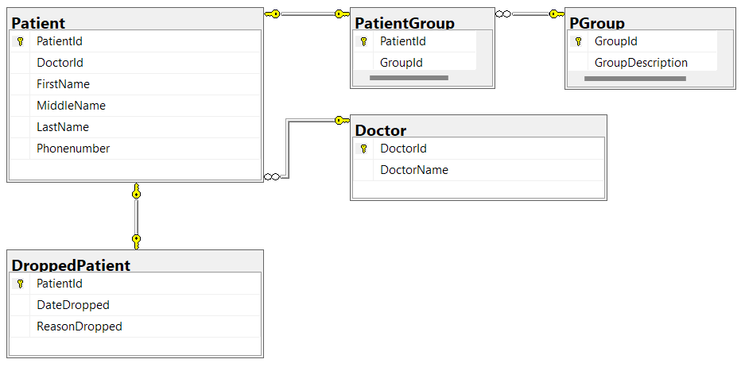




Övning - Sjukhus
Här finns en ERD som hjälper er på vägen.
Här ser vi att vissa
kolumner är både PK
och FK… hmm…
is your friend…
1
1
m
1
1
1
m
1
Vi kollar på en möjlig lösning efter tiden har gått. Ni måste försöka själva först!
https://education.systementor.se
Notes:
Don’t cheat!
========
https://gist.github.com/RichardChalk/83e49325d0ca571c3c455acd8c6ba45c
11

